Slide 1
স্বাগতম

Slide 2
মোঃ সোহরাব হোসেন
সহকারী শিক্ষক
মডেল উচ্চ বিদ্যালয়
পরশুরাম, ফেনী।

Slide 3
শ্রেণিঃ অষ্টম
বিষয়ঃ কৃষি শিক্ষা
সময়ঃ ৫০মিনিট

Slide 4
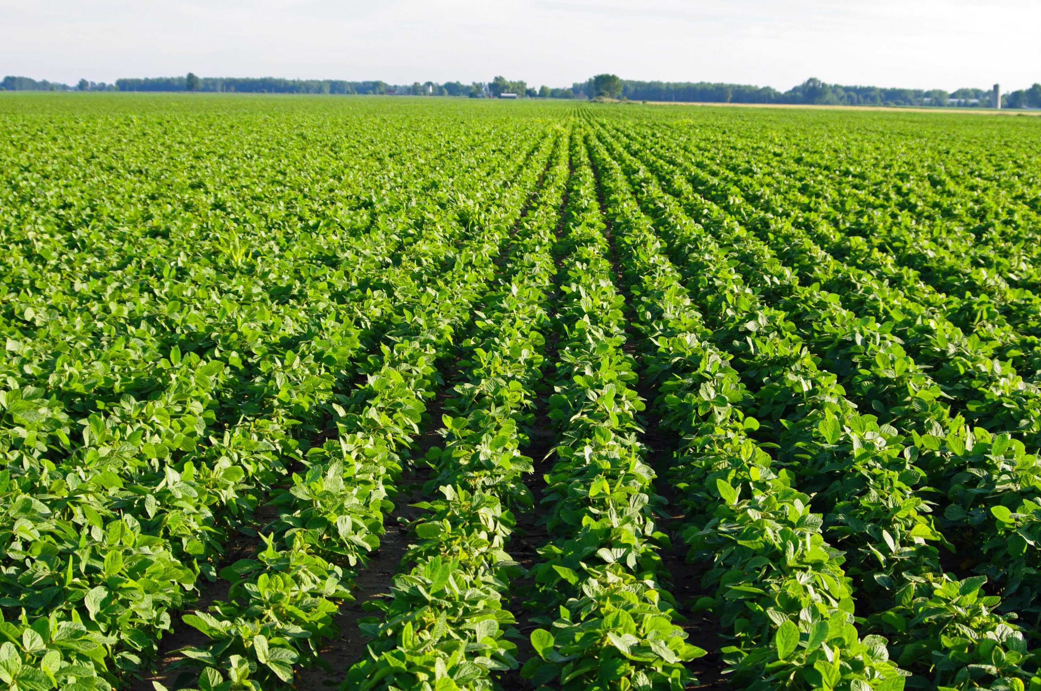

Slide 5
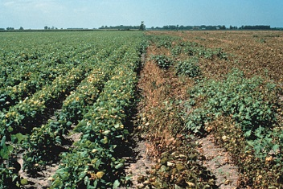

Slide 6
আজকের পাঠঃ
ফসলের রোগ ও তার প্রতিকার

Slide 7
পাঠ শেষে শিক্ষার্থীরাঃ
১।ফসলের রোগ কি তা বলতে পারবে।
২।রোগাক্রান্ত ফসলের লক্ষণ বর্ণনা করতে পারবে।
৩।ফসলের রোগের প্রতিকার ব্যাখ্যা করতে পারবে।

Slide 8
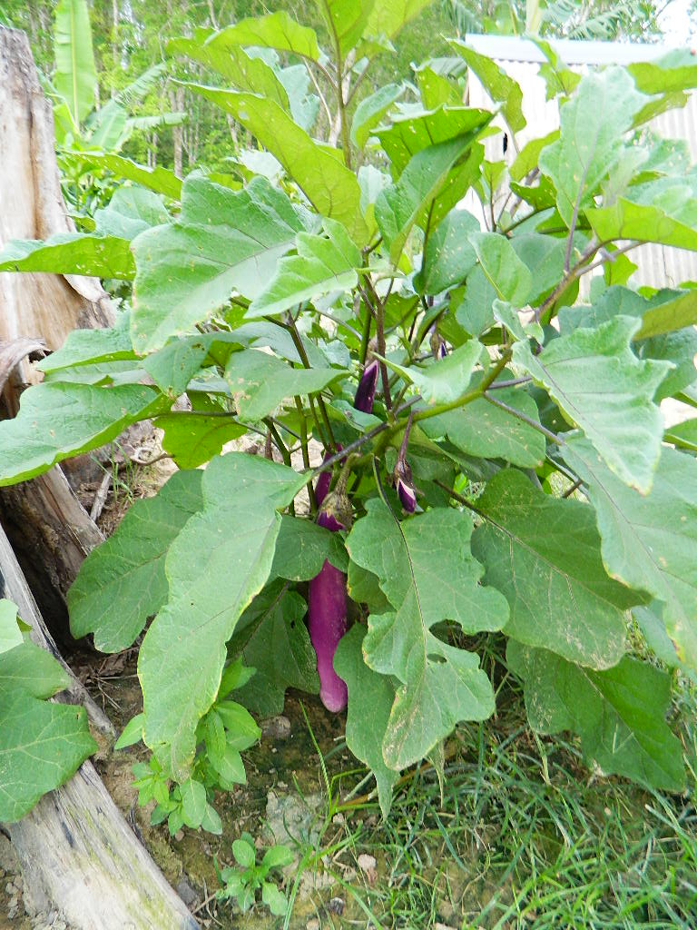
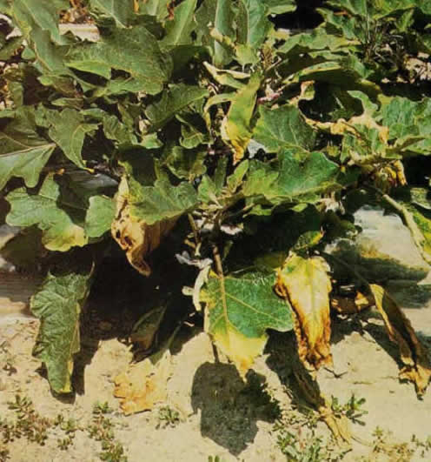
ফসলের রোগঃ
বিভিন্ন প্রকার রোগজীবানু অথবা প্রতিকূল পরিবেশের জন্য
ফসলের যে অস্বাভাবিক অবস্থার সৃস্টি হয় তাকে ফসলের রোগ বলে।
ভালো গাছ
রোগাক্রান্ত গাছ

Slide 9
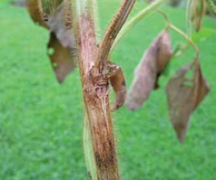
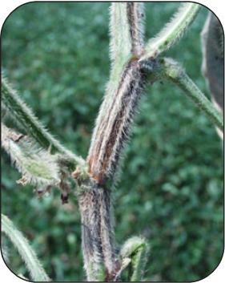
রোগের লক্ষণঃ দাগ
পাতায় দাগ
ফলে দাগ
কান্ডে দাগ
ফসলের পাতায়,কান্ডে,ফলে বিভিন্ন রকমের দাগ দেখা যায়।দাগের রং কালো,হালকা বাদামী,গাঢ় বাদামী ইত্যাদি রঙের হতে পারে।ফসলের এসব দাগ বিভিন্ন রোগের কারনে হয়।

Slide 10
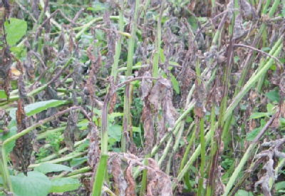
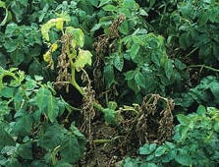
রোগের লক্ষণঃপাতা পোড়া
পাতা পোড়া
ফসলের পাতাগুলো পুড়ে ঝলসে যায়। বিভিন্ন প্রকার রোগজীবাণু ও খারাপ আবহাওয়ার কারনে এ রোগ হয়।

Slide 11
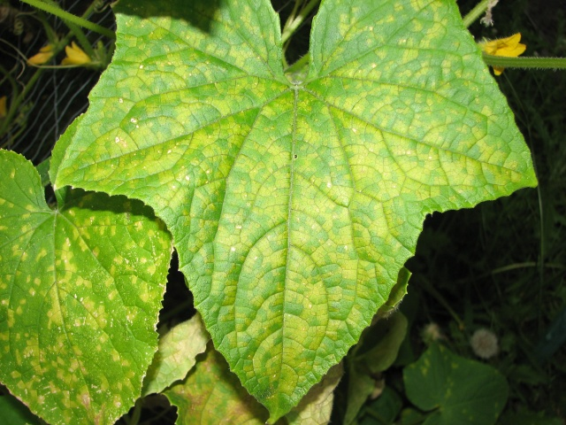
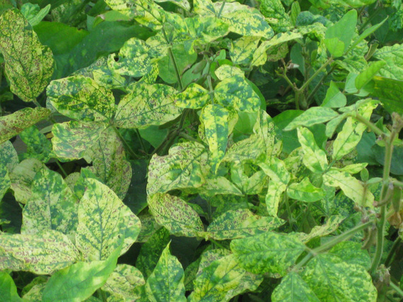
রোগের লক্ষণঃপাতায় মোজাইক
মোজাইক
ফসলের পাতায় যখন গাঢ় ও হালকা হলদে –সবুজ রং এর ছোপ দেখা যায় তখন এ লক্ষণকে মোজাইক বলা হয়।এটি ভাইরাসজনিত রোগের লক্ষণ।

Slide 12
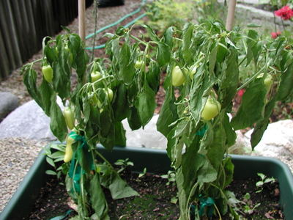
রোগের লক্ষণঃ ঢলে পড়া
অনেক সময় ফসলের কান্ড ও শিকড় রোগে আক্রান্ত হলে ফসলের শাখাগুলো মাটির দিকে ঝুলে পড়ে।এই অবস্থাকে ঢলে পড়া বলে।

Slide 13
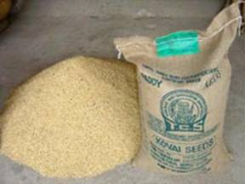
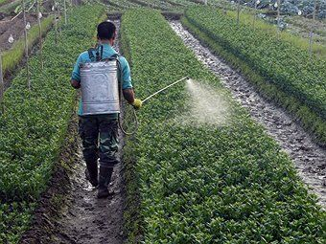
রোগের প্রতিকারঃ
১।ভালো বা প্রত্যায়িত বীজ ব্যবহার করতে হবে।
২।পরিস্কার পরিচ্ছন্ন চাষাবাদ করতে হবে।
৩।আক্রান্ত গাছ তুলে মাটিতে পুঁতে ফেলতে হবে।
৪।আক্রমন বেশি হলে আক্রান্ত ক্ষেতে ঔষধ প্রয়োগ করতে হবে।

Slide 14
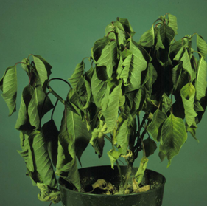
মূল্যায়ন:
১।ফসলের রোগ কাকে বলে?
২।নিচের ছবিটিতে কোন রোগের লক্ষণ প্রকাশ পায়।
৩।ফসলের রোগ প্রতিকারের বিভিন্ন উপায় বর্ণনা কর।

Slide 15
বাড়ীর কাজঃ
* ফসলের রোগের ক্ষতিকর দিকগুলো শিখে ও লিখে আনবে।

Slide 16
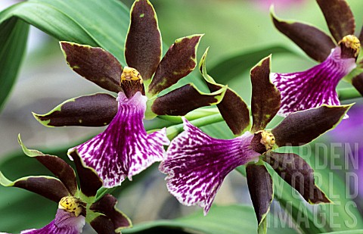
সবাইকে ধন্যবাদ

